Slide 1
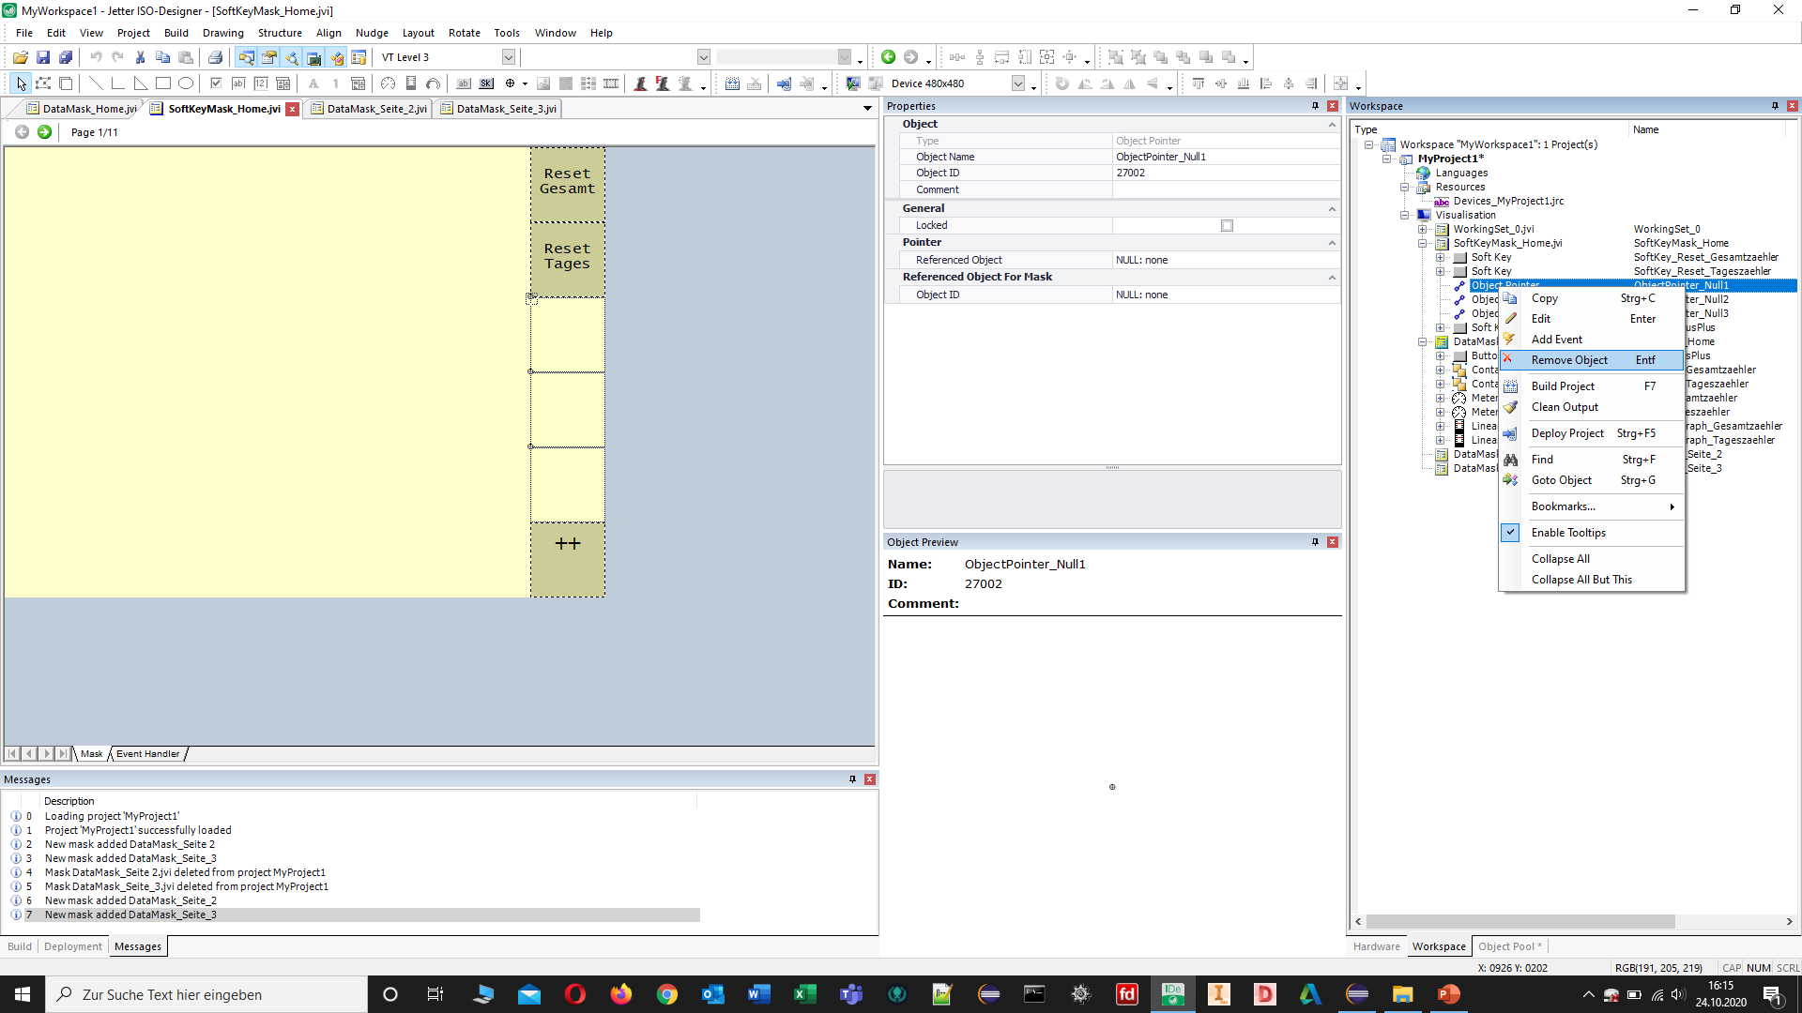
Rechts klick auf ObjectPointer
Object Pointer (Platzhalter) der SoftkeyMask löschen
Löschen

Slide 2
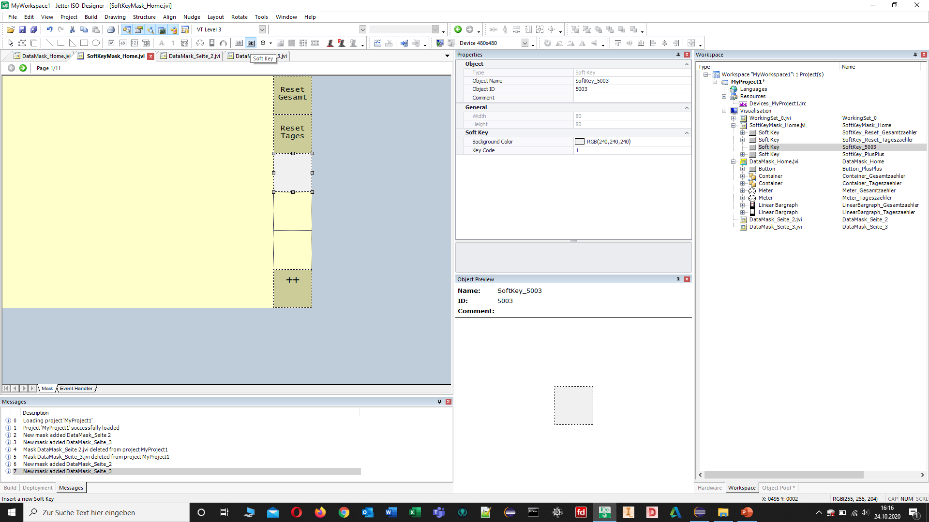
Mit der Taste „SK“ neue Softkeys auf den nun freien Flächen anlegen
Durch Doppelklick auf den Softkey, kann man ihn bearbeiten.

Slide 3
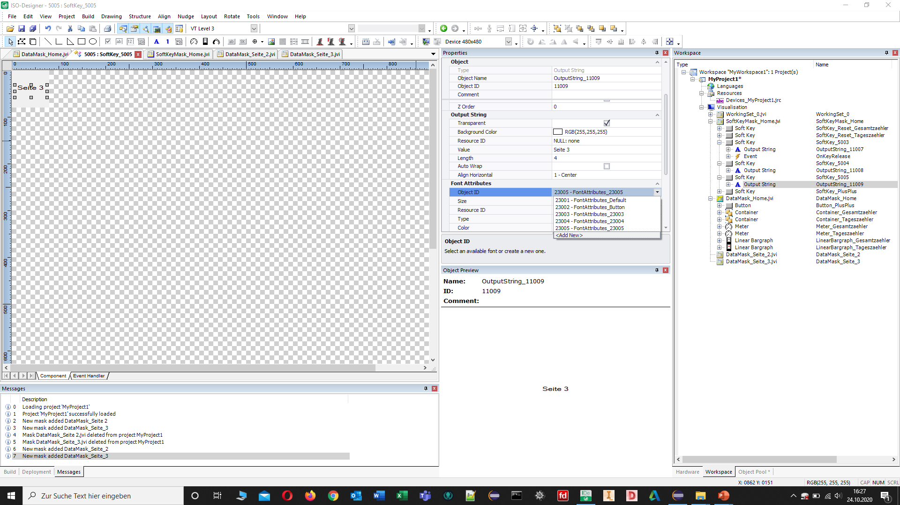
Textfeld anlegen (Output String) und Softkey beschriften.
Neues Font Attributes erstellen, um NUR dieses Textfeld zu ändern (Schriftart und-größe)

Slide 4
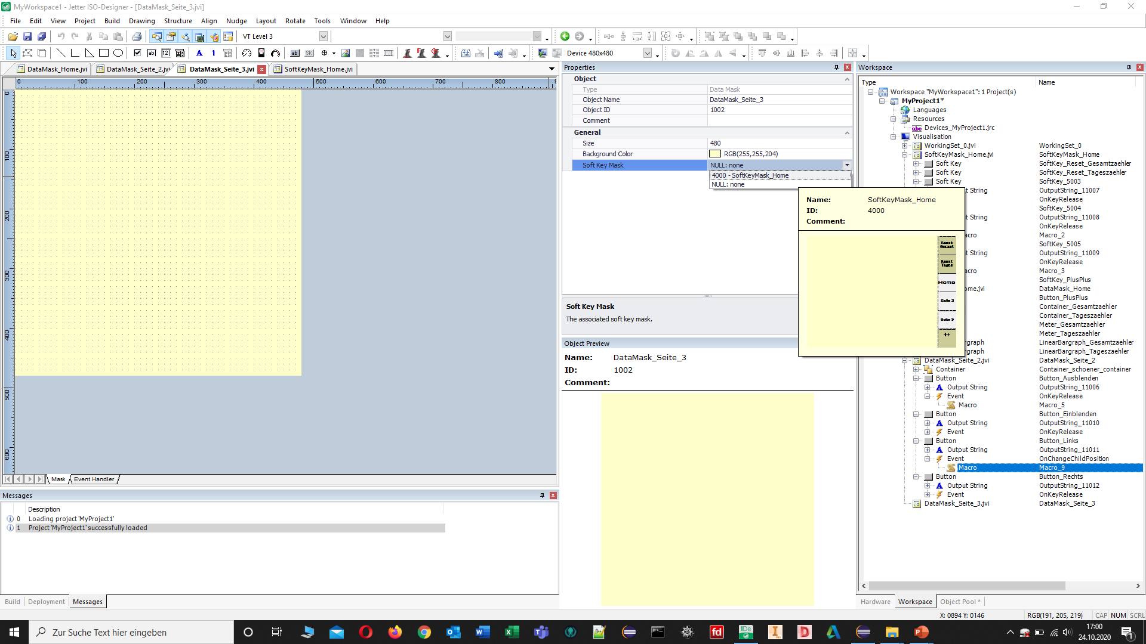
Neue Masken erstellen (siehe Anleitung von Raphael)und SoftKeyMask_Home an die neu erstellten Masken anhängen

Slide 5
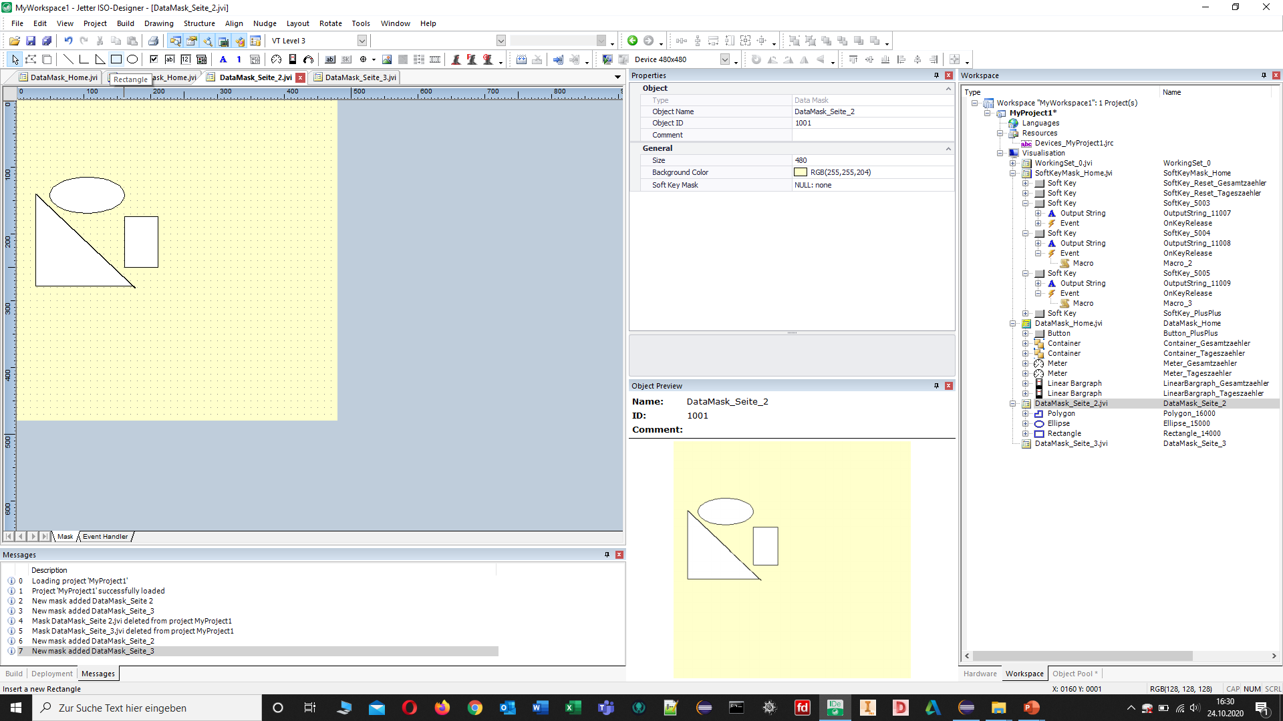
Mit diesen Werkzeugen verschiedene Formen auf der neuen Maske erstellen
Erstellte Formen erscheinen

Slide 6
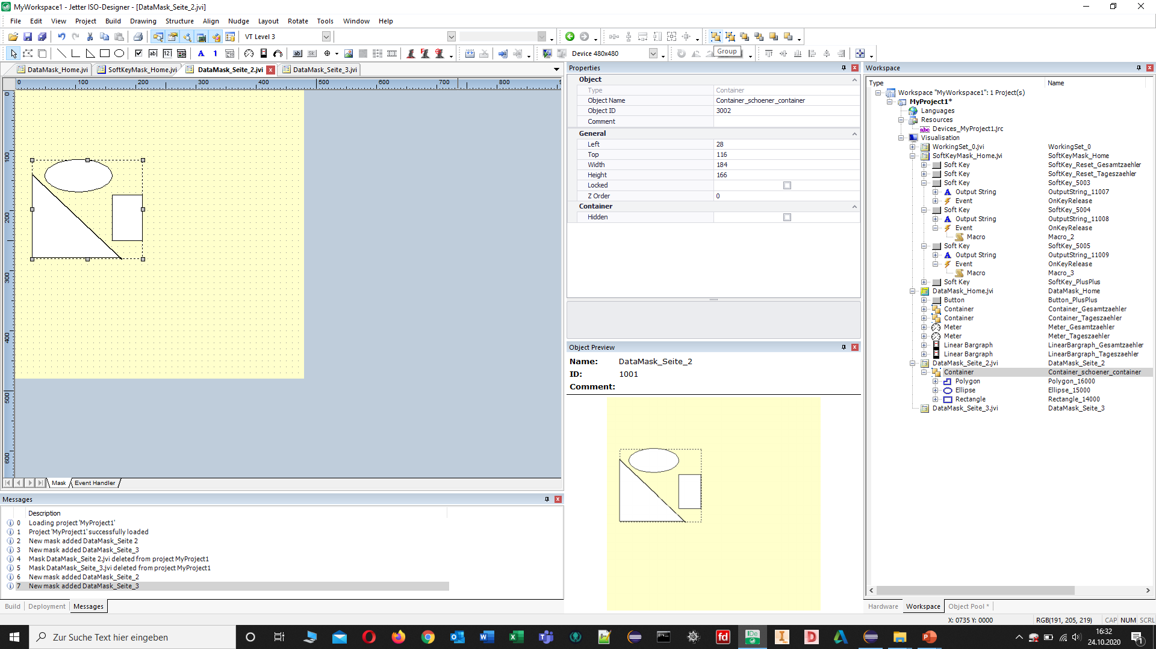
Die erstellten Formen markieren (linke Maustaste gedrückt halten und Formen einrahmen), und einen „Container“ erstellen
Ein neuer Reiter erscheint

Slide 7
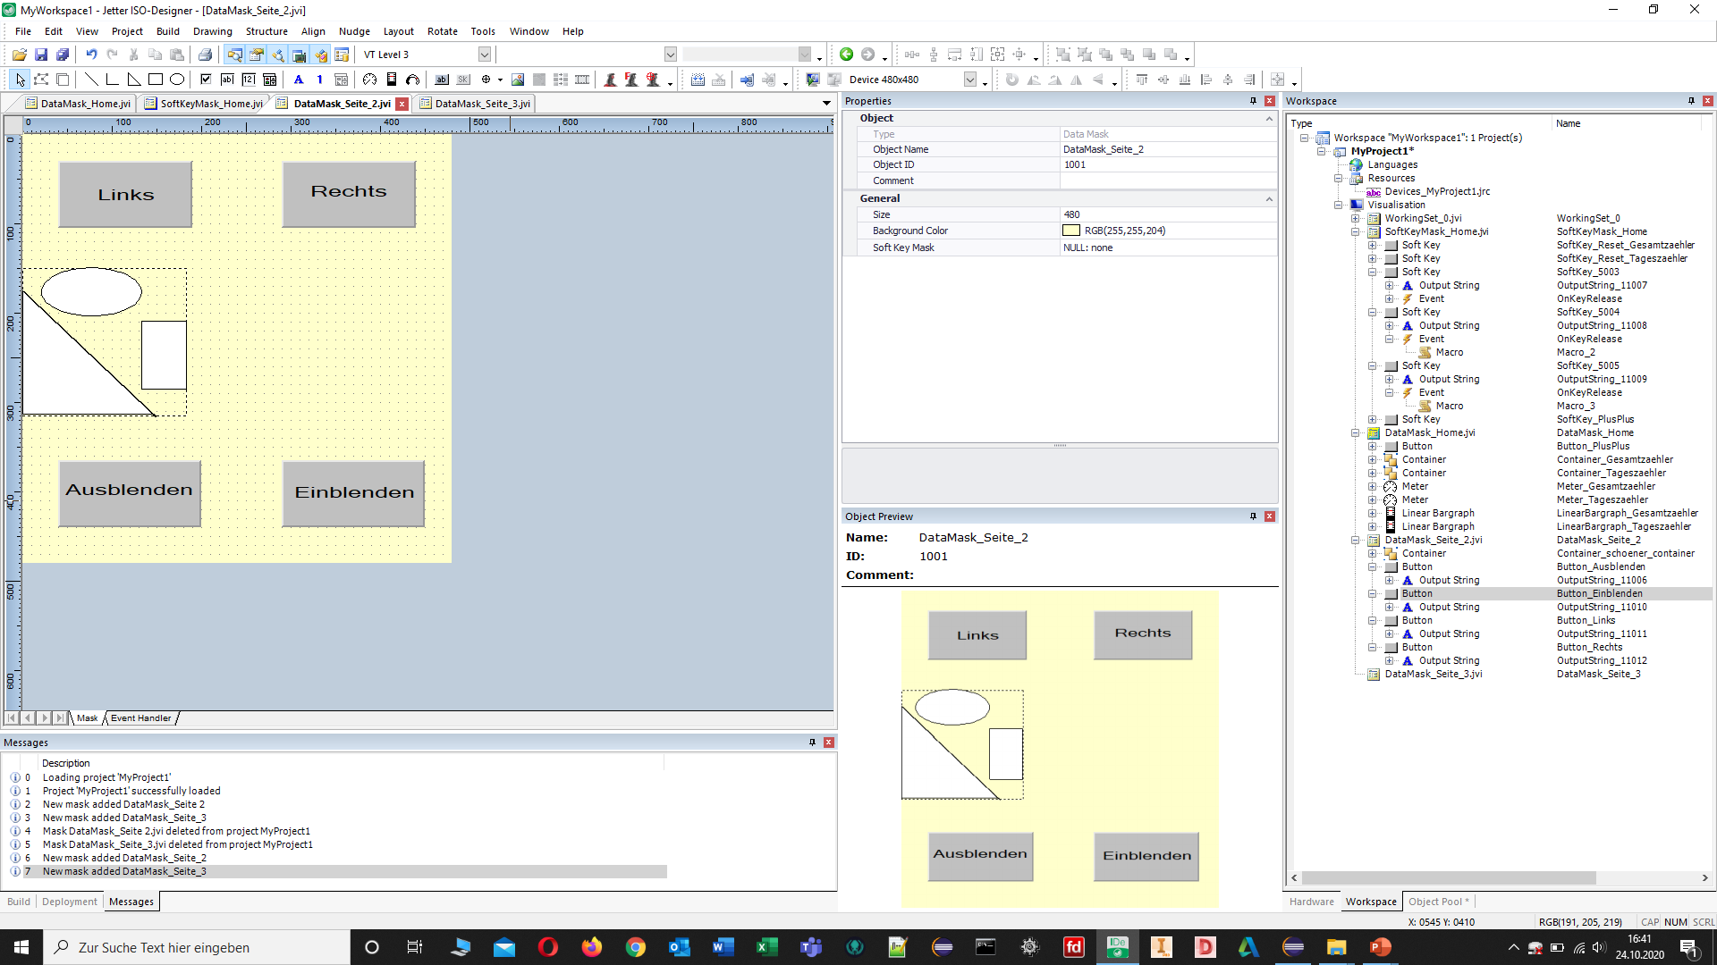
4 neue Button erstellen und bearbeiten und wie in Raphaels Anleitung beschrieben

Slide 8
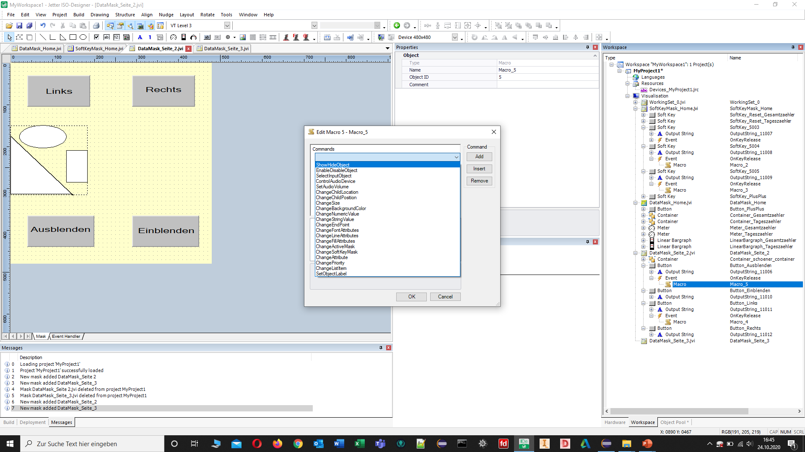
Abhängigkeit
den Button „Ausblenden und Einblenden“ zuweisen
Rechtsklick auf „Button“ -> Add Event -> OnKeyRelease Doppelklick auf Macro
Für Object Ein- und Ausblenden Kommando/Command „ShowHideObject“ auswählen

Slide 9
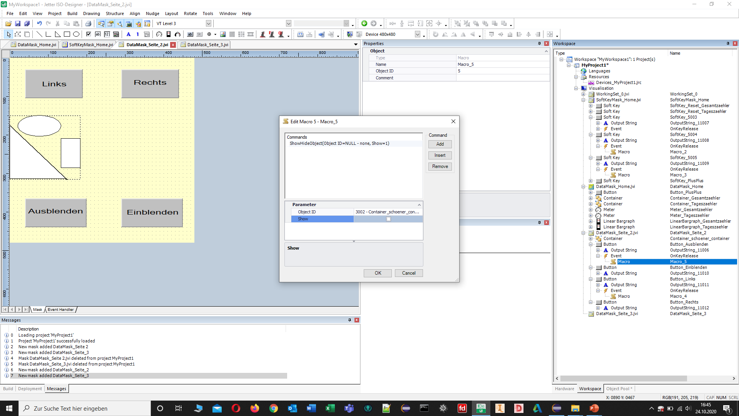
Button „Ausblenden“ -> KEIN Haken bei Show
Button „Einblenden“ -> Haken bei Show muss gesetzt sein

Slide 10
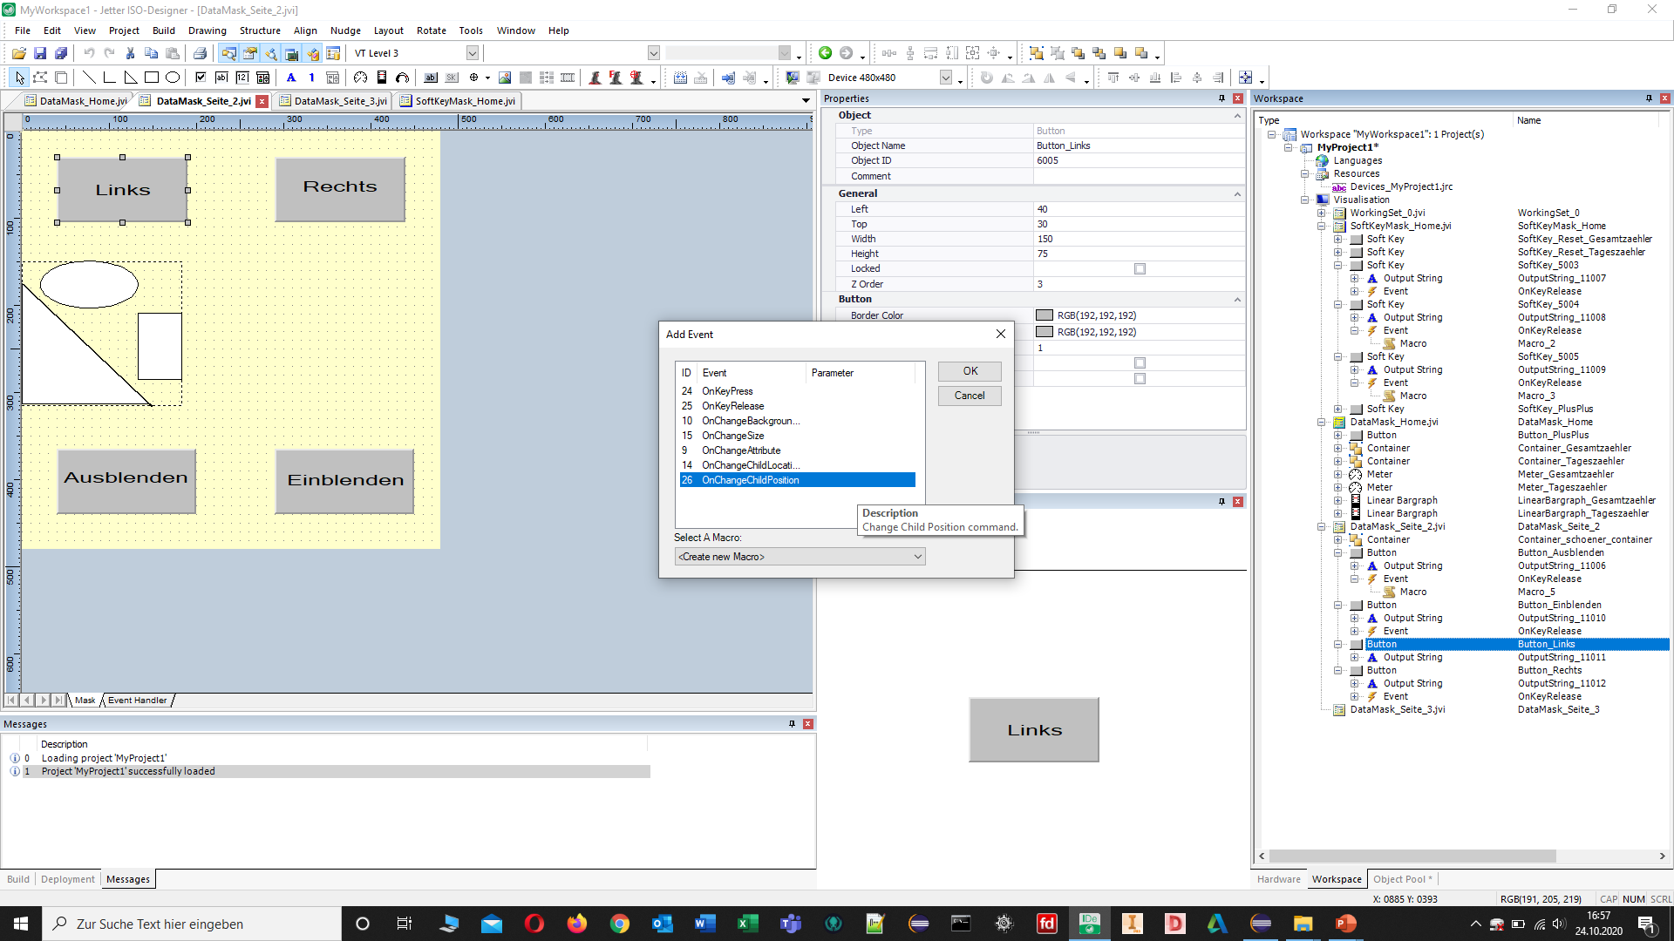
Abhängigkeit
den Button „Links und Rechts“ zuweisen
Rechtsklick auf „Button“
-> AddEvent
OnChangeChildPostion auswählen (Object verschieben)

Slide 11
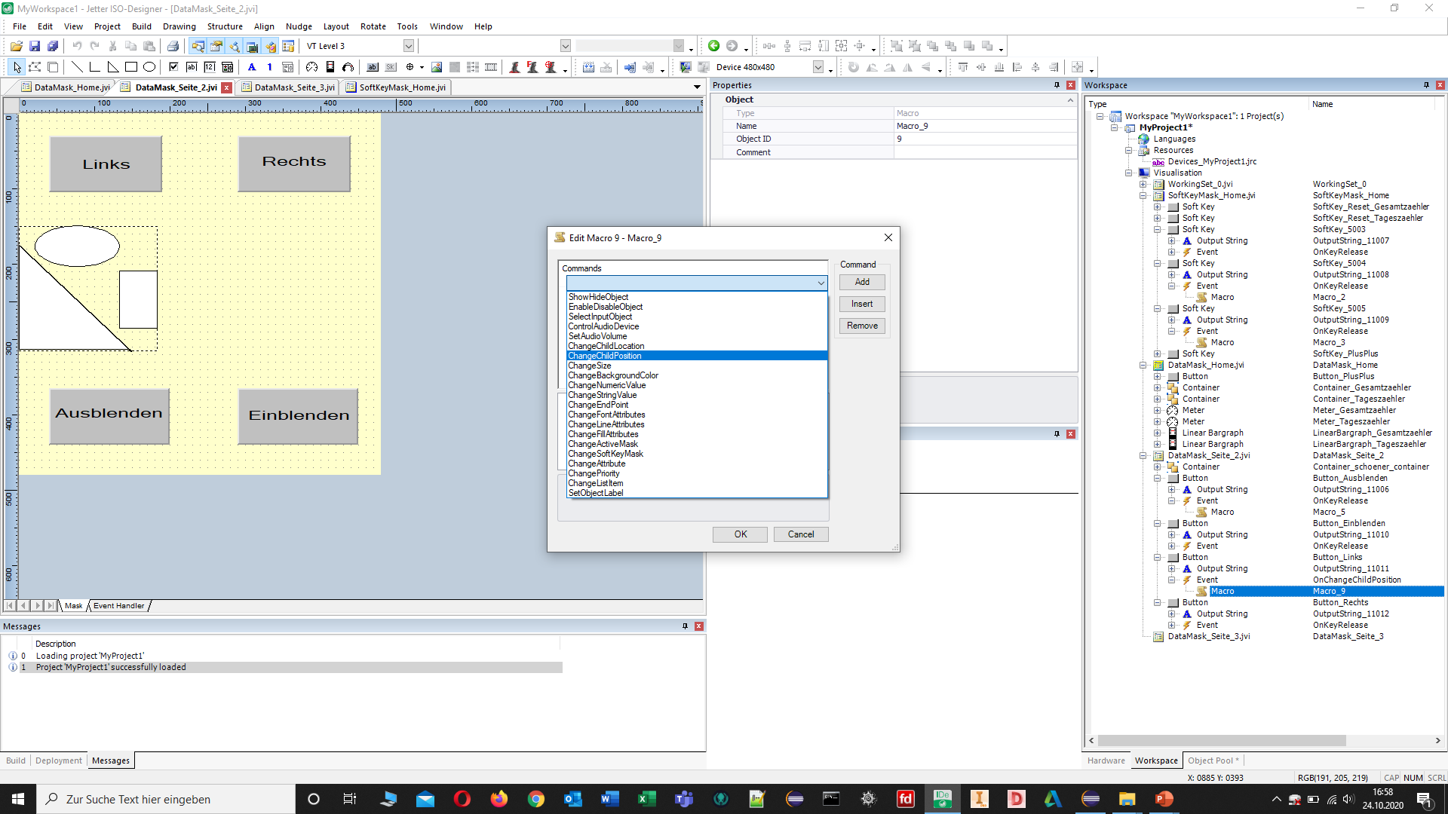
Kommando „OnChangeChildPostion“ (Object verschieben) auswählen
Doppelklick auf Macro

Slide 12
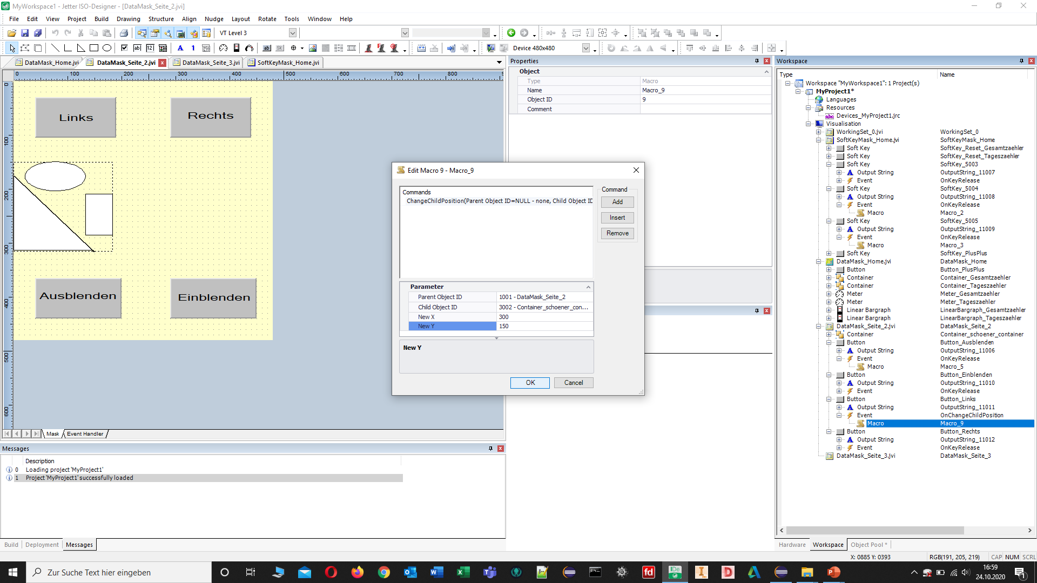
Position des Container ausgehend von der Ecke links oben
Maske (Seite) auswählen auf der sich der Container befindet
Y
Den Container auswählen
X
Neue Position in der X- und Y-Achse angeben.

Slide 13
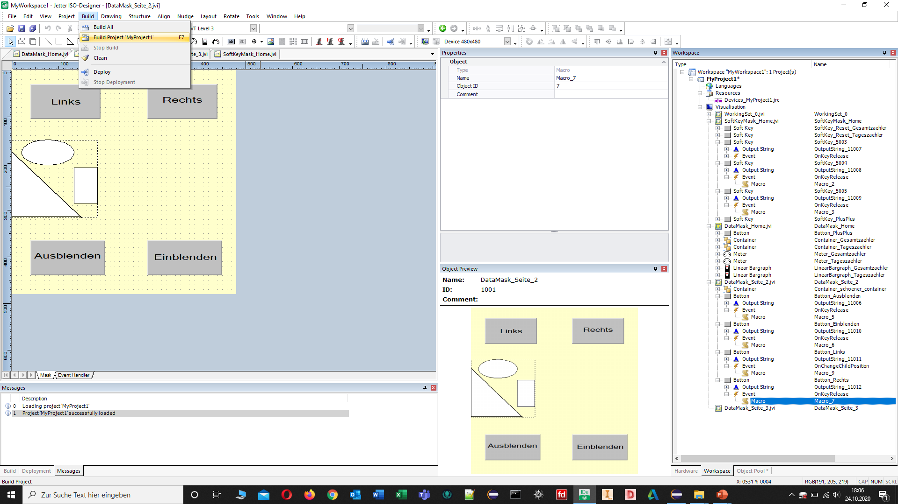
ENDE
überspielen der Neuerungen
Vor dem aufspielen mit „Eclipse“
Änderungen überspielen/speichern

